Slide 1
KI-Systeme 2
Klassifikation des CIFAR-10 Datensatzes über Vision Transformer
Autor: Lars Brinkmann
Matrikelnummer: 7106769

Slide 2
Gliederung des Vortrags:
1
Theorie: Transformer und Vision Transformer
2
Vision Transformer from Scratch:
Methodik: Architektur, Preprocessing, Optimierung
CIFAR-10 Training
CIFAR-100 Pretraining und CIFAR-10 Finetuning
Zusammenfassung und Rechenaufwand
3
Pretrained Vision Transformer:
ViT-Base ImageNet21k
ViT-Large ImageNet21k
4
Fazit und Ausblick

Slide 3
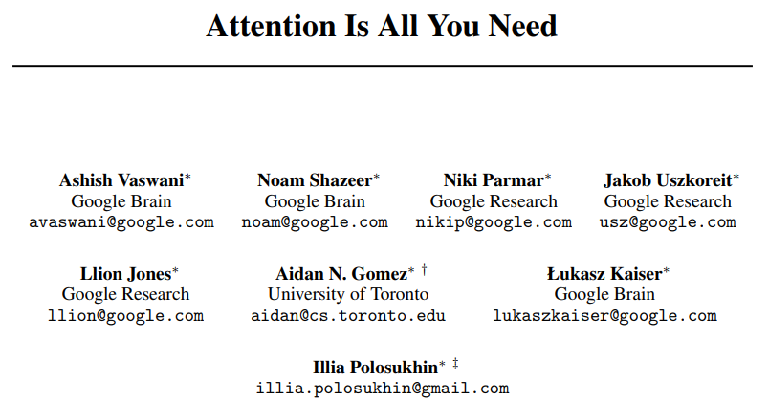
1
Theorie: Transformer
2017: Google stellt Transformer Model zur Lösung von Sequenz basierten Aufgaben vor [1]
2024: Transformer Modelle als Goldstandard für diverse sequentielle Probleme:
NLP (LLMs wie ChatGPT, Llama, Claude…)
Zeitreihenanalyse (Finanzsektor)
Biologie (zb. Proteinsequenzen)
Stärken der Transformer Architektur:
Self-Attention Mechanismus: Ermöglicht die Bedeutung einzelner Wörter (bzw. Tokens) in einer Sequenz zueinander zu gewichten.
Positionscodierung: Informationen zur Reihenfolge der Wörter
Skalierbarkeit durch Parallelisierung: Keine sequentielle Verarbeitung wie bei RNNs
[1]

Slide 4
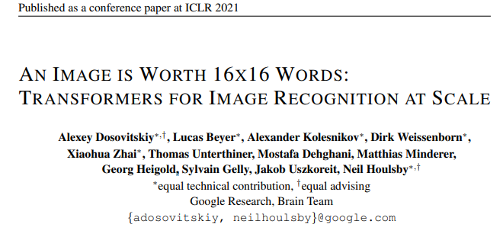
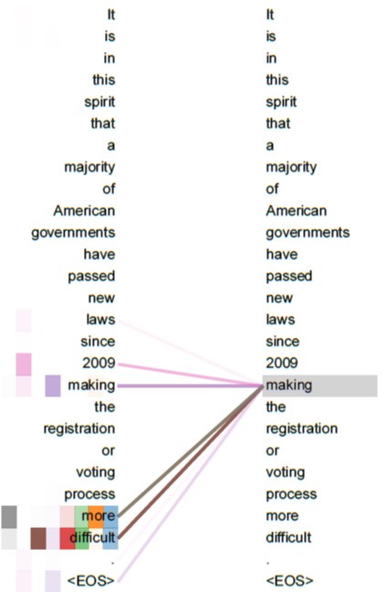
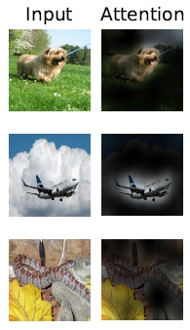
1
Theorie: Vision Transformer
2021 Google Research Paper [2]
Kompetitive Performance zu state-of-the-art CNNs bei der Bildklassifikation
Sehr gute Skalierbarkeit: Transformer Architektur ermöglicht hohe Parallelität
[2]
Attention Mechanismus:
Für NLP: Zusammenhängende einzelner Tokens (Wörter) zueinander
Bsp. : „[…] making […] more difficult“ gehört semantisch zusammen
Vision Transformer (ViT): Zusammenhänge der Patches (Teile des Bildes) zueinander
Bsp. : Teile eines Tiers / Objekts werden als zugehörig erkannt
[2]
[1]

Slide 5
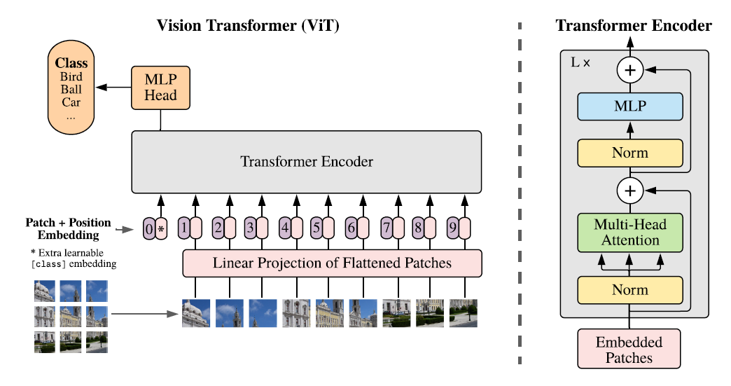
1
Theorie: Vision Transformer
Aufbau Vision Transformer
[2]

Slide 6





2.1
Vision Transformer from Scratch: Bibliotheken
[5]
[6]
[4]
[7]
[8]

Slide 7
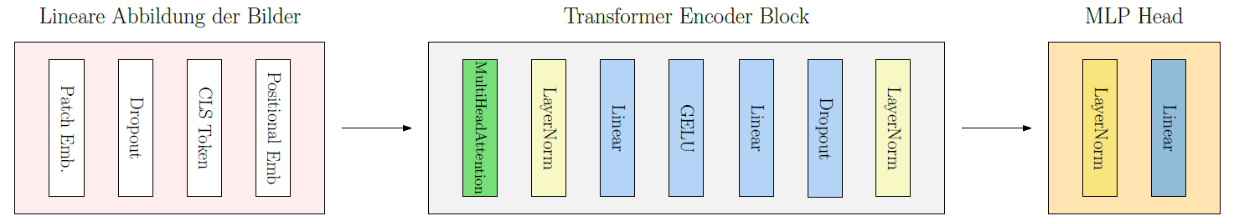
2.1
Vision Transformer from Scratch: Architektur
Number of heads:
Anzahl paralleler Attention Heads im MultiHeadAttention Layer
Number of layers:
Anzahl Transformer Encoder Blocks
Embeding size:
Vektorlänge der linearen Darstellung eines jeden Patches
Feedforward size:
Anzahl Neuronen im FF-Block:
Emb_size -> FF_size
Nichtlineare Aktivierungsfunktion (GELU)
FF_size -> Emb_size
Dropout
Dropout rate:
Anzahl der Neuronen die zufällig auf 0 gesetzt werden

Slide 8
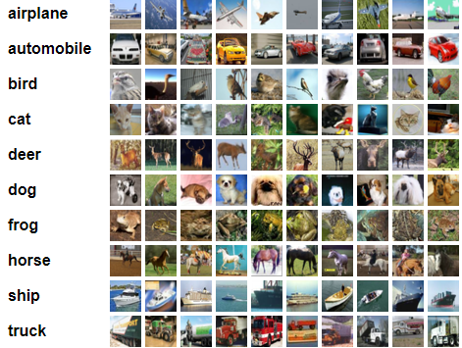
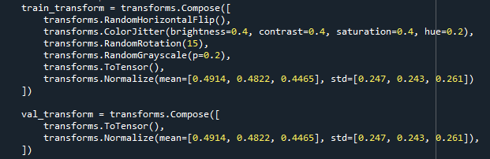
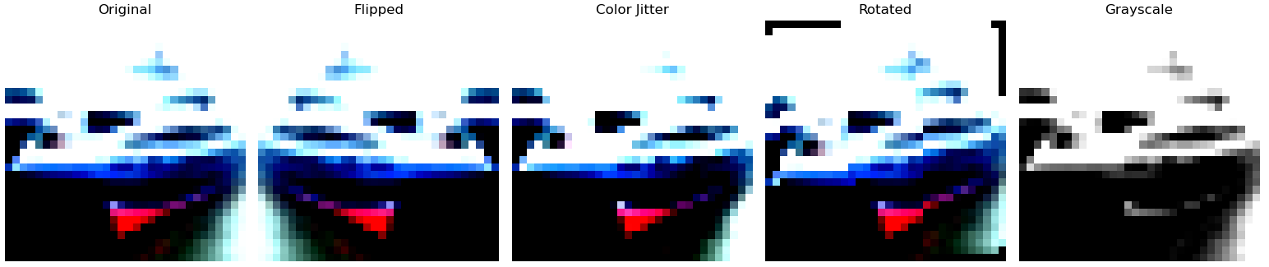
2.1
Vision Transformer from Scratch: Preprocessing
CIFAR-10 und CIFAR-100 downloaden und einlesen (TorchVision)
[3]
Preprocessing:
Transformieren und normieren
Mini Batches bilden (Batch Size als HP)

Slide 9
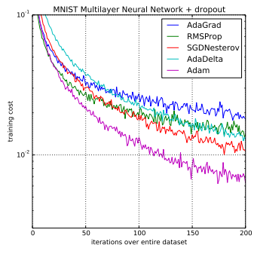
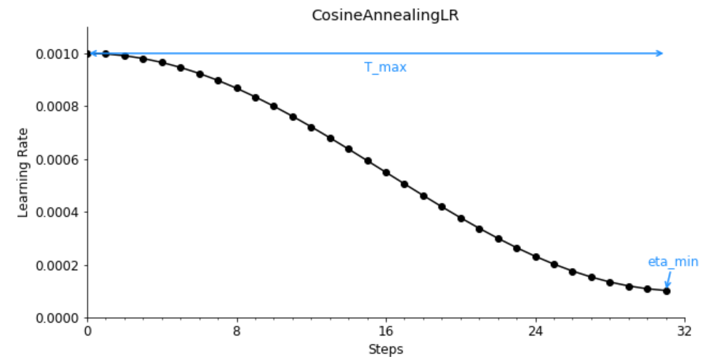
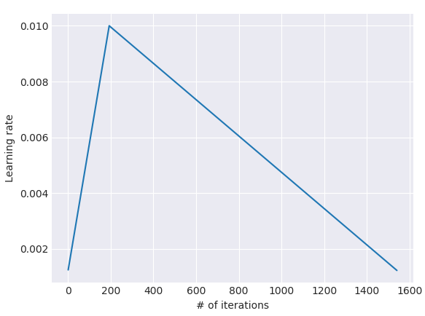
2.1
Vision Transformer from Scratch: Optimizer
Optimizer:
Adam (Adaptive Moment Optimization) [9]
Bzw. AdamW (Adam with weight decay) [10]
Learning rate: Größe der „Lernschritte“
Weight decay: L2 Regularisierung
Batch size: Minibatch Größe
Beta (0,9 / 0.999) und Epsilon (1e-8) fix
Learning rate Schedular:
[9]
CosineAnnealingLR
LinearLR with warmup
[11]
[12]

Slide 10
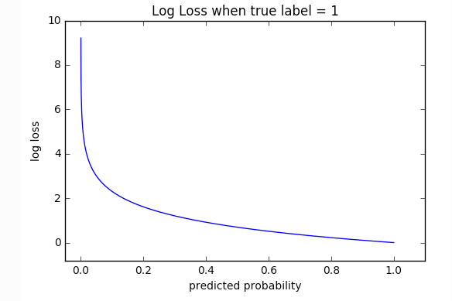
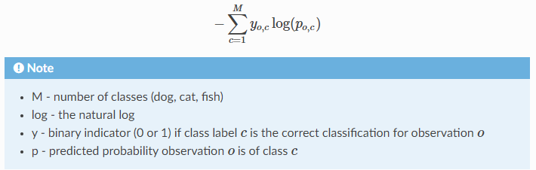
2.1
Vision Transformer from Scratch: Kostenfunktion
Kostenfunktion: CrossEntropyLoss
Input: Vorhersage des Modells als Wahrscheinlichkeitsverteilung (Softmax)
Output: Fehlerwert
Ziel: Minimieren des Fehlers
[13]
[13]
Loss für unsichere korrekte Vorhersage > Loss für zuversichtliche korrekte Vorhersage
Loss für zuversichtliche falsche Vorhersage >> Loss für unsichere falsche Vorhersage

Slide 11
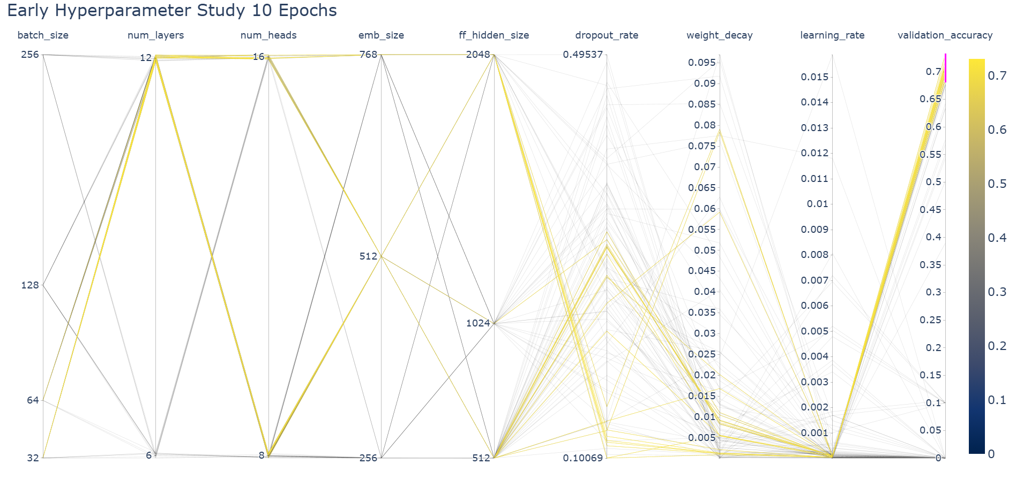
2.2
Vision Transformer from Scratch: CIFAR-10 Hyperparametertuning
Optuna Studie mit 100 Durchgängen je 10 Epochen
Vorselektion auf einem großen Gebiet

Slide 12
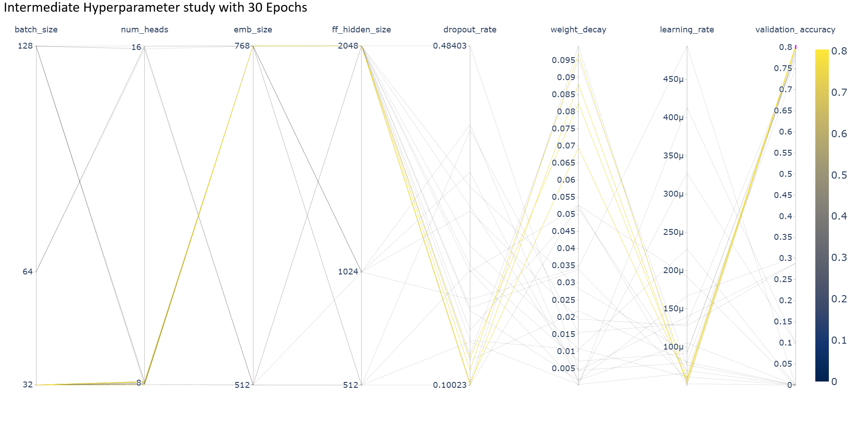
2.2
Vision Transformer from Scratch: CIFAR-10 Hyperparametertuning
Optuna Studie mit 25 Durchgängen je 30 Epochen
Feines Hyperparametertuning auf vorselektiertem Bereich

Slide 13
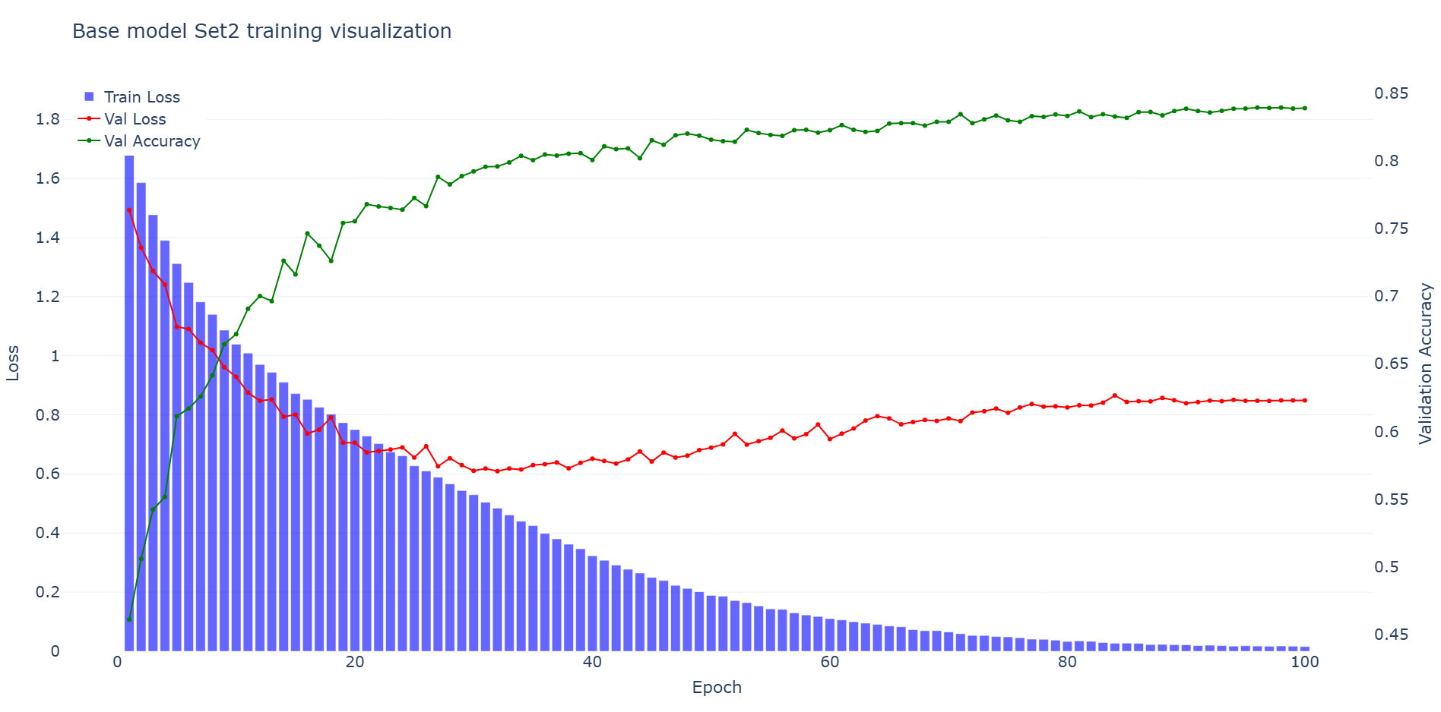
2.2
Vision Transformer from Scratch: CIFAR-10 Training
Modelle für die Top 5 Hyperparameter Kombinationen über 100 Epochen trainiert:
Set1: 83,05%
Set2: 83,93%
Set3: 83,37%
Set4: 83,47%
Set5: 82,89%

Slide 14
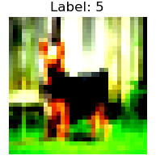
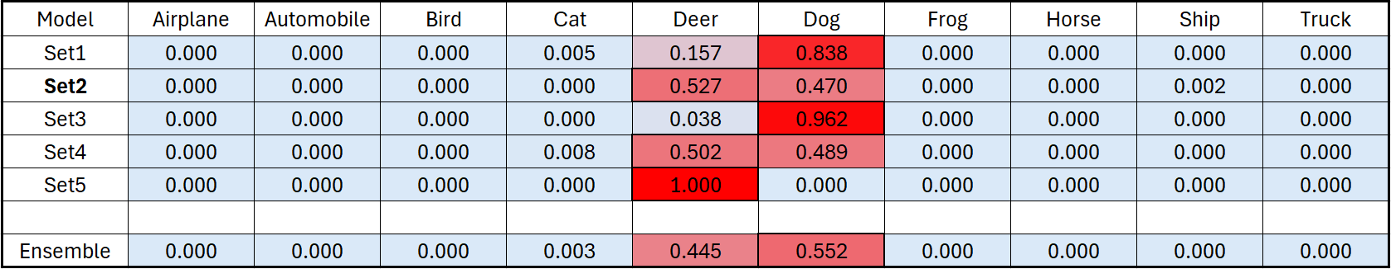
2.2
Vision Transformer from Scratch: CIFAR-10 Ensemble Vorhersage
“Ensemble learning combines several individual models to obtain better generalization performance. […] Deep ensemble learning models combine the advantages of both the deep learning models as well as the ensemble learning such that the final model has better generalization performance.” [14]
[3]
Ensemble Accuracy : 85,52%

Slide 15
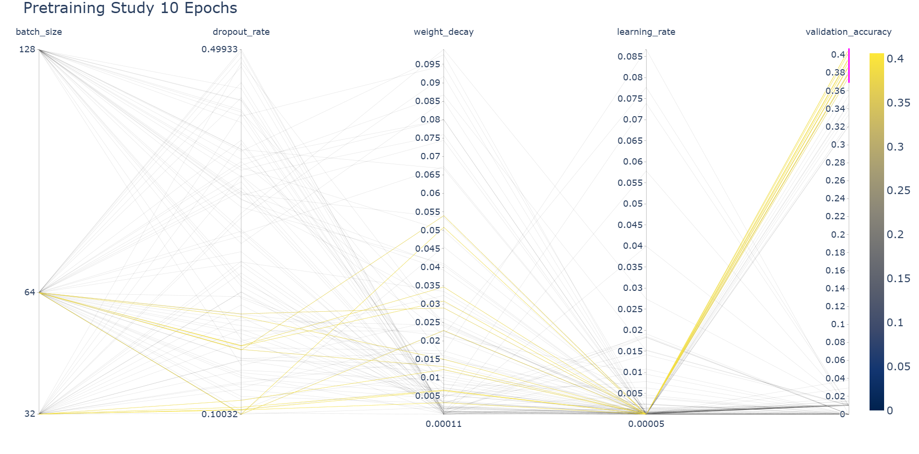
2.3
Vision Transformer from Scratch: CIFAR-100 Hyperparametertuning
CIFAR-100 [3] : 100 Klassen mit 600 Bildern jeweils
Pretraining mit CIFAR-100 -> Finetuning für CIFAR-10
Transformer Architektur gemäß CIFAR-10 Tuning (num_layers, num_heads, emb_size …)
Analog zu [2] linearer learning rate Schedular mit warmup

Slide 16
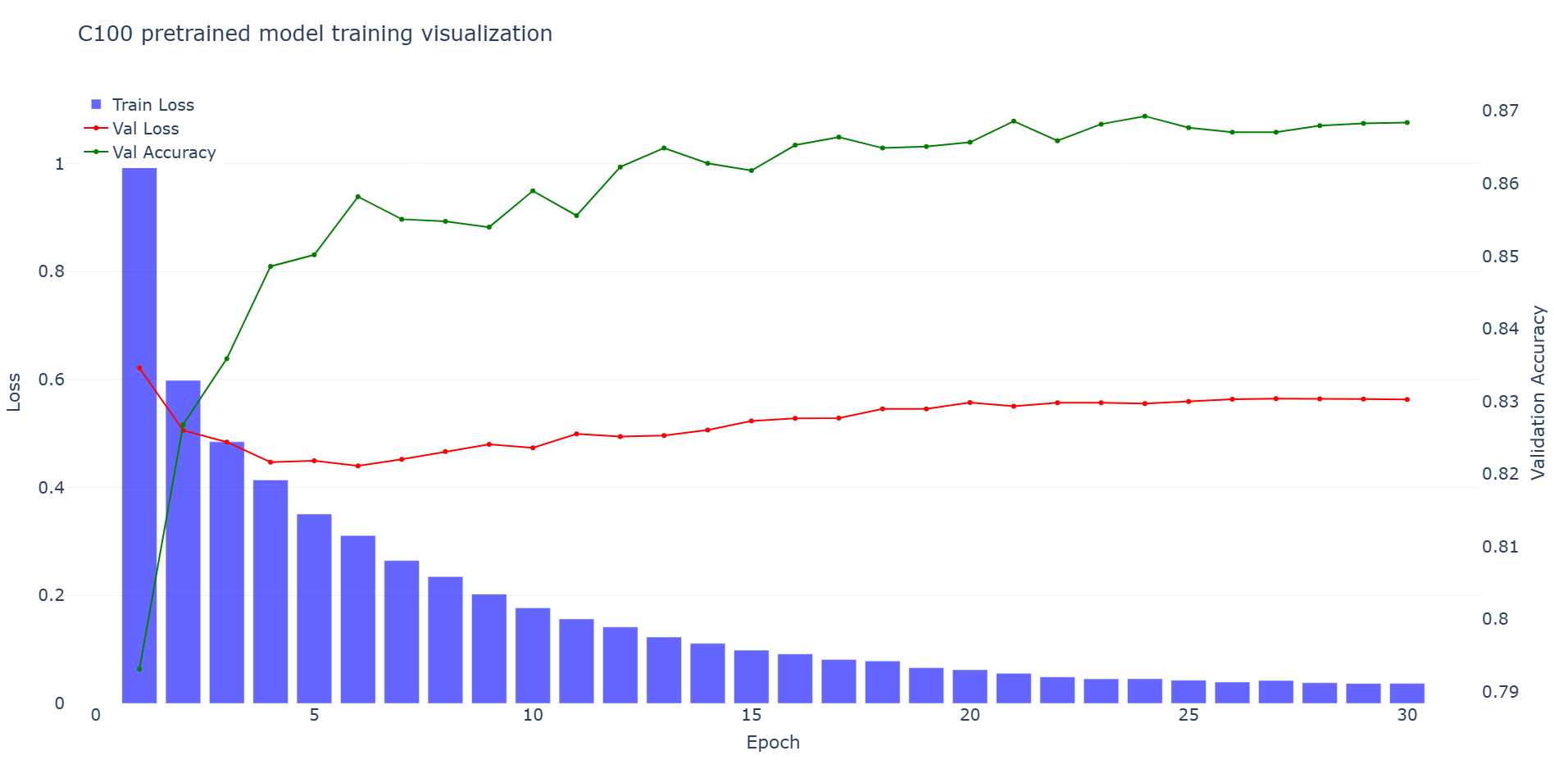
2.3
Vision Transformer from Scratch: CIFAR-100 Training
Pretraining über 100 Epochen mit den 5 besten HP-Sets (CIFAR-100)
Set1: 58,53%
Set2: 59,09%
Set3: 58,9%
Set4: 56,06%
Set5: 59,61%
HP-Studie auf Basis von Model5
Finetuning über 30 Epochen der 5 besten HP-Sets (CIFAR-10)
FT_Set1: 86,89%
FT_Set2: 83,69%
FT_Set3: 86,85%
FT_Set4: 86,93%
FT_Set5: 86,74%
Ensemble: 87,93%

Slide 17
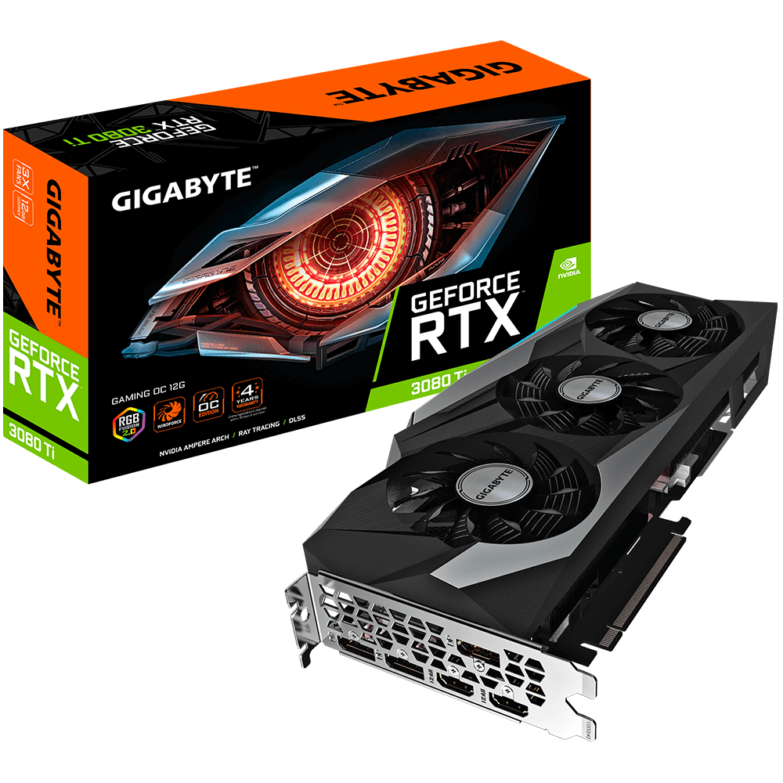
2.4
Vision Transformer from Scratch: Zusammenfassung und Rechenaufwand
GPU: RTX 3080 Ti:
12GB GDDR6X
320 Tensor Cores (3. Gen)
1710 MHz Core Clock
[15]
Ohne Pretraining:
1. Großflächige HP-Studie: 11:54h
2. Fortgeschrittene HP-Studie: 18:21h
3. Modeltraining pro Modell: ca. 4:30h
Bis zu 83,93% Präzision
Insgesamt ca. 34:45h
4. Ensemble mit 5 Modellen: 22:30h
Bis zu 85.52% Präzision
Insgesamt ca. 52:45h
CIFAR-100 Pretraining:
1. Großflächige Pretraining HP-Studie: 39:27h
2. Pretraining 5 Modelle: ca. 22:30h
3. Finetuning HP-Studie: 11:01h
4. Finetuning pro Modell: ca. 1:21h
Bis zu 86,93% Präzision
Insgesamt ca. 74:19h
5. Ensemble mit 5 Modellen: 6:45h
Bis zu 87.93% Präzision
Insgesamt ca. 81h

Slide 18
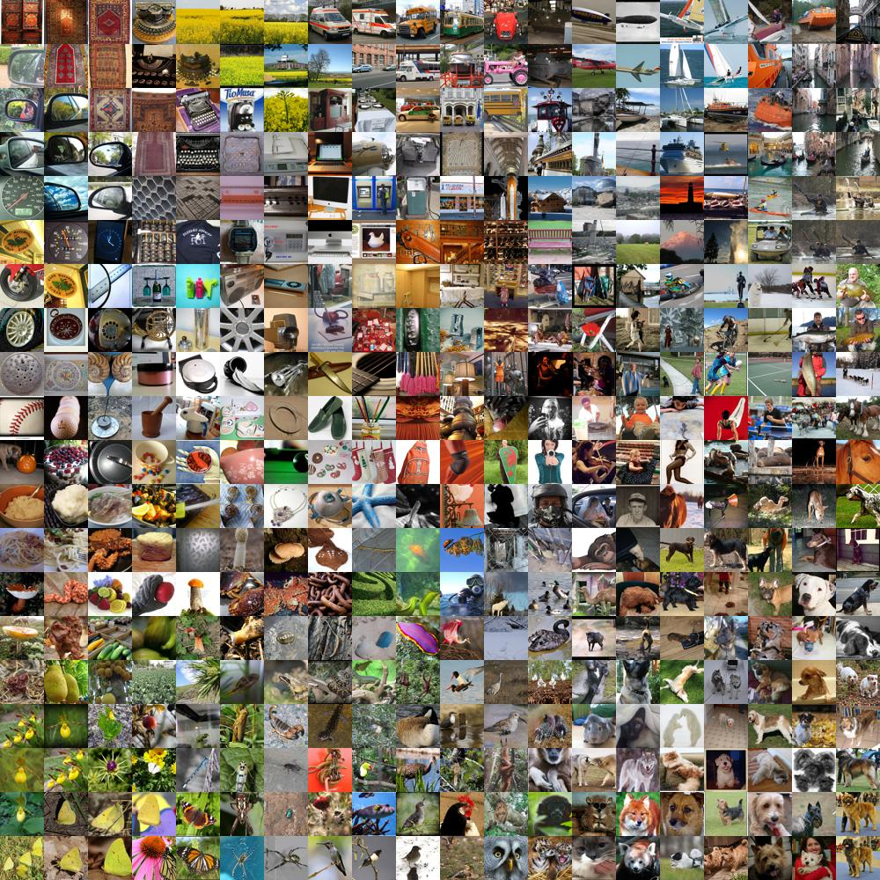
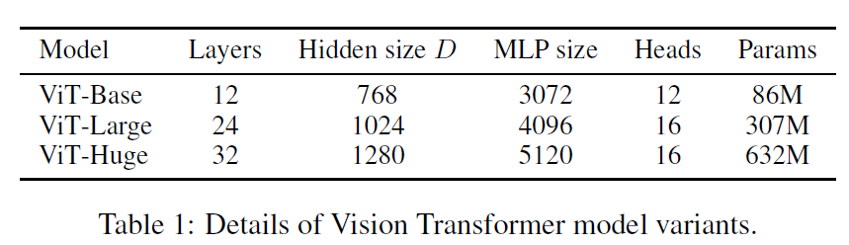
3
Pretrained Vision Transformer
Pretraining auf umfangreichen Datensätzen gilt als bewährte Methode
ViTs glänzen besonders beim Pretraining auf großen Datensätzen [2]
Erstmals 2009 vorgestellter Datensatz ImageNet [16]
ImageNet-21k mit 14m Bildern und 21843 Klassen [17]
Ansatz: Transformer aus [2] in der ImageNet-21k Version über „Hugging Face“ [18] importieren
[19]
[2]

Slide 19
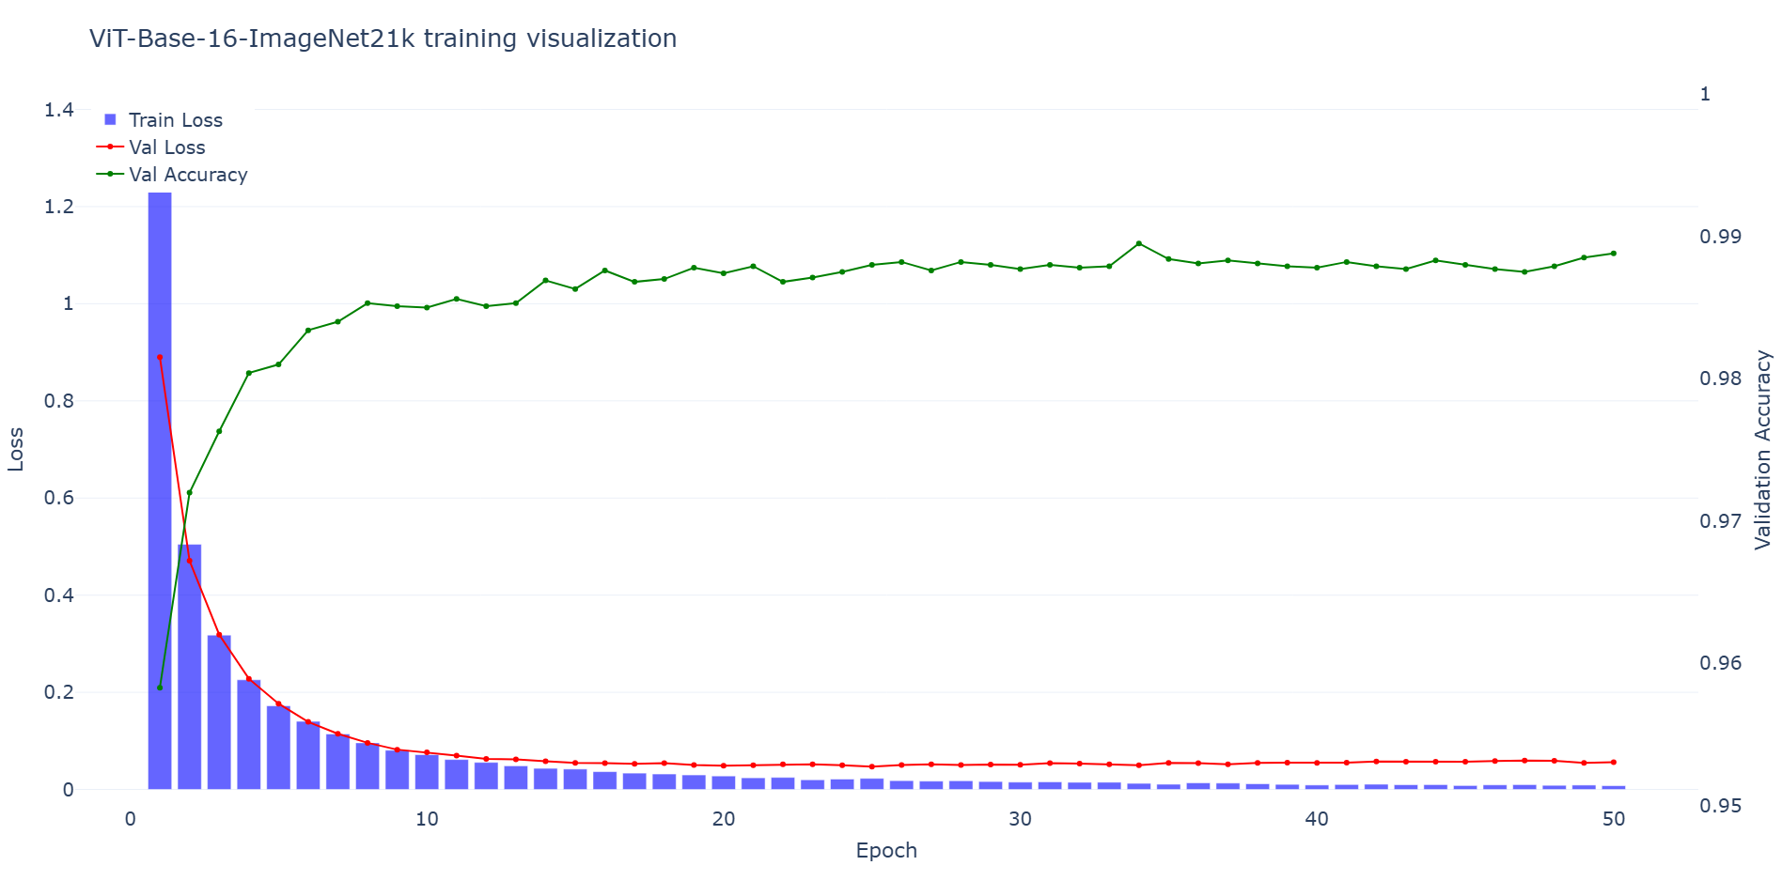
3.1
Pretrained Vision Transformer: Base Version
Schwierigkeiten:
Optuna HP-Studie sehr aufwendig
Lr und wd qualifizierte Schätzung
Maximale batch size von 32
Trainingsdauer für ein Modell ca. 9h
Vorhersagegenauigkeit:
Referenz [2] mit gradient clipping: 98,95%
Gradient Clipping: 98,92%
Weight decay: 98,94%
Gradient clipping & weight decay: 98,98%

Slide 20
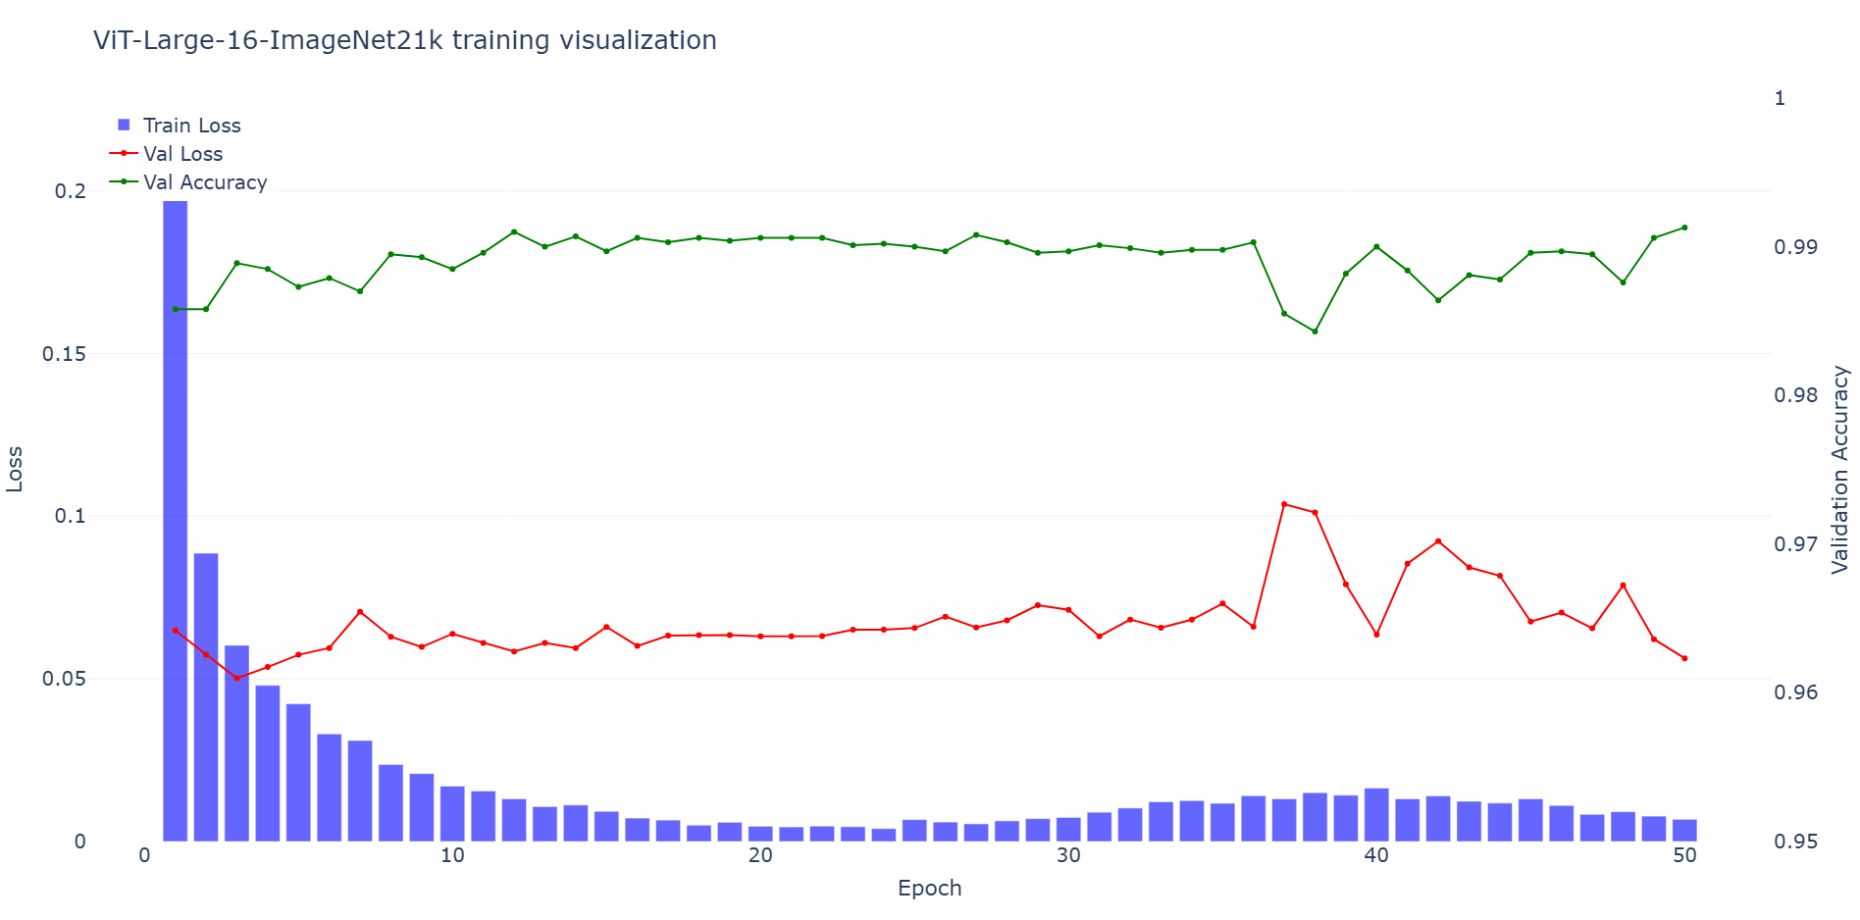
3.2
Pretrained Vision Transformer: Large Version
lr und wd wie zuvor
Maximale batch size von 16
Trainingsdauer ca. 22h
Vorhersagegenauigkeit:
Referenz [2] mit gradient clipping: 99,16%
Gradient clipping & weight decay: 99,13%

Slide 21
4
Fazit und Ausblick
Fazit:
„Kleine“ ViT Modelle können auf Gaming Hardware finetuned und verwendet werden
ViTs profitieren enorm von einem ausführlichen Pretraining
CIFAR-10 Vorhersagepräzision von über 99% durch vortrainierte Open Source Modelle möglich
Ausblick:
Erweitertes Pretraining (zb. JFT-300M) und komplexere Architekturen können noch bessere Vorhersagen produzieren
ViT-Huge Modell kann so bis zu 99,5% Präzision für den CIFAR-10 Datensatz erziehlen [2]
Zusätzliche Techniken können die Performance weiter verbessern:
  Hochskalieren der Trainingsbilder
  Finale Hyperparameter über Polyak averaging [20]
  Adaptive Emsembling [21]

Slide 22
QuelleN:
[1] A. Vaswani et al., „Attention is ALL you Need“, NIPS 2017, arXiv:1706.03762
[2] A. Dosovitskiy et al., „An Image is Worth 16x16 Words: Transformers for Image Recognition at Scale, ICLR 2021, arXiv:2010.11929v2
[3] A. Krizhevsky, V. Nair, G. Hinton, „The CIFAR-10 dataset“, https://www.cs.toronto.edu/~kriz/cifar.html
[4] PyTorch developer community, PyTorch V. 2.4.0, https://pytorch.org/
[5] NumPy team, NumPy V. 1.2.6.4 , https://numpy.org/
[6] Pandas team, NumFOCUS, Pandas V. 2.2.2, https://pandas.pydata.org/
[7] Preferred Networks Inc., Optuna V. 4.0.0, https://optuna.org/
[8] Plotly Technologies Inc, Plotly V. 5.24.0, https://plotly.com/
[9] D. Kingma, J. Ba, „Adam: A Method for stochastic Optimization“, ICLR 2015, arXiv:1412.6980v9
[10] I. Loshchilov, F. Hutter, „Decoupled Weight Decay Regularization“, ICLR 2019, arXiv:1711.05101v3
[11] L. Monigatti, „A Visual Guide to Learning Rate Schedulers in PyTorch“, 2022, https://towardsdatascience.com/a-visual-guide-to-learning-rate-schedulers-in-pytorch-24bbb262c863
[12] J. Howard, S. Ruder, „Universal Language Model Fine-tuning for Text Classification“, arXiv:1801.06146v5
[13] B. Fortuner, „ml-glossary“, last updated 2022, https://github.com/bfortuner/ml-glossary/blob/master/docs/loss_functions.rst
[14] M. Ganaie et al., „Ensemble deep learning: A review”, 09.08.2022, arXiv: 2104.02395v3
Autor: Lars Brinkmann
Matrikelnummer: 7106769

Slide 23
QuelleN:
[15] GIGABYTE, “GeForce RTX 3080 Ti Gaming OC 12G”, 2021, https://www.gigabyte.com/de/Graphics-Card/GV-N308TGAMING-OC-12GD#built
[16] J. Deng et al., “ImageNet: A large-scale hierarchical image database”, IEEE 2009, https://ieeexplore.ieee.org/document/5206848
[17] T. Ridnik et al., “ImageNet-21K Pretraining for the Masses”, 22.04.2021, arXiv:2104.10972v4
[18] Ross Wightman, Hugging Face team, „Vision Transformer (base-sized model)“, https://huggingface.co/google/vit-base-patch16-224-in21k
[19] A. Karpathy, „t-SNE visualization of CNN codes“, https://cs.stanford.edu/people/karpathy/cnnembed/
[20] B. Polyak, A. Juditsky, „Acceleration of stochastic approximation by averaging, SIAM Journal on Control and Optimization 1992
[21] A. Bruno, D. Moroni, M. Martinelli, „Efficient Adaptive Ensembling for Image Classification“, 31.08.2023, arXiv:2206.07394v3
Autor: Lars Brinkmann
Matrikelnummer: 7106769

Slide 24
Danke für Ihre Aufmerksamkeit!
Autor: Lars Brinkmann
Matrikelnummer: 7106769

